Slide 1

02.1-1
아두이노 포트
초음파 응용
아두이노 포트를 통하여 신호를 입력해 하는 방법에 대해서 알아 봅니다.

Slide 2
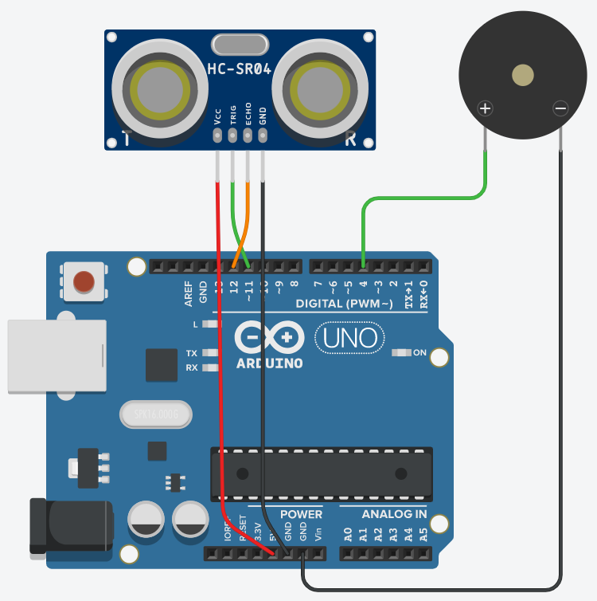
01.2
예제 실행해 보기
초음파 실습3 :
초음파 센서와 부저 연동하기

Slide 3
01.2
예제 실행해 보기
예제코드: ./04/wave_02
// ultrasonic waves
const int tringPin = 11;
const int echoPin = 12;
const int activeB = 4;
void setup() {
// put your setup code here, to run once:
Serial.begin(115200);
pinMode(tringPin, OUTPUT); // 초음파 발신
pinMode(echoPin, INPUT); // 초음파 수신
// 부저출력
pinMode(activeB, OUTPUT);
}
void loop() {
digitalWrite(tringPin, LOW);
delayMicroseconds(2);
digitalWrite(tringPin, HIGH);
delayMicroseconds(10);
digitalWrite(tringPin, LOW);
long timeDistance = pulseIn(echoPin, HIGH);
long distance = (timeDistance/2) / 29.1;
Serial.print(distance);
Serial.println("cm");
if(distance < 30) {
digitalWrite(activeB, HIGH);
delay(distance*10);
digitalWrite(activeB, LOW);
delay(distance*10);
}
}

Slide 4
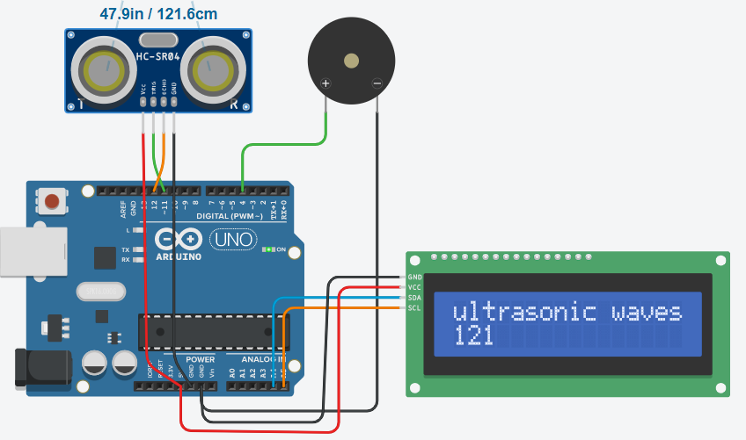
01.2
예제 실행해 보기
실습5
LCD에 거리 측정값 출력하기

Slide 5
01.2
예제 실행해 보기
예제코드: ./04/wave_03
void loop() {
digitalWrite(tringPin, LOW);
delayMicroseconds(2);
digitalWrite(tringPin, HIGH);
delayMicroseconds(10);
digitalWrite(tringPin, LOW);
long timeDistance = pulseIn(echoPin, HIGH);
long distance = (timeDistance/2) / 29.1;
Serial.print(distance);
Serial.println("cm");
if(distance < 30) {
digitalWrite(activeB, HIGH);
delay(distance*10);
digitalWrite(activeB, LOW);
delay(distance*10);
}
// 2번째줄 첫번째칸 선택
lcd.setCursor(0, 1);
lcd.print(distance);
}
// ultrasonic waves
#include <Wire.h>
#include <LiquidCrystal_I2C.h>
const int tringPin = 11;
const int echoPin = 12;
const int activeB = 4;
// i2c 기기 번호 0x27
LiquidCrystal_I2C lcd(0x27,16,2);
void setup() {
// put your setup code here, to run once:
Serial.begin(115200);
pinMode(tringPin, OUTPUT); // 초음파 발신
pinMode(echoPin, INPUT); // 초음파 수신
// 부저출력
pinMode(activeB, OUTPUT);
// LCD 초기화
lcd.init();
lcd.backlight();
lcd.setCursor(0,0);
lcd.print("ultrasonic waves");
}

Slide 6
01.2
예제 실행해 보기

Slide 7
01.2
예제 실행해 보기

Slide 8
01.2
예제 실행해 보기

Slide 9
01.2
예제 실행해 보기

Slide 10
01.2
예제 실행해 보기

Slide 11
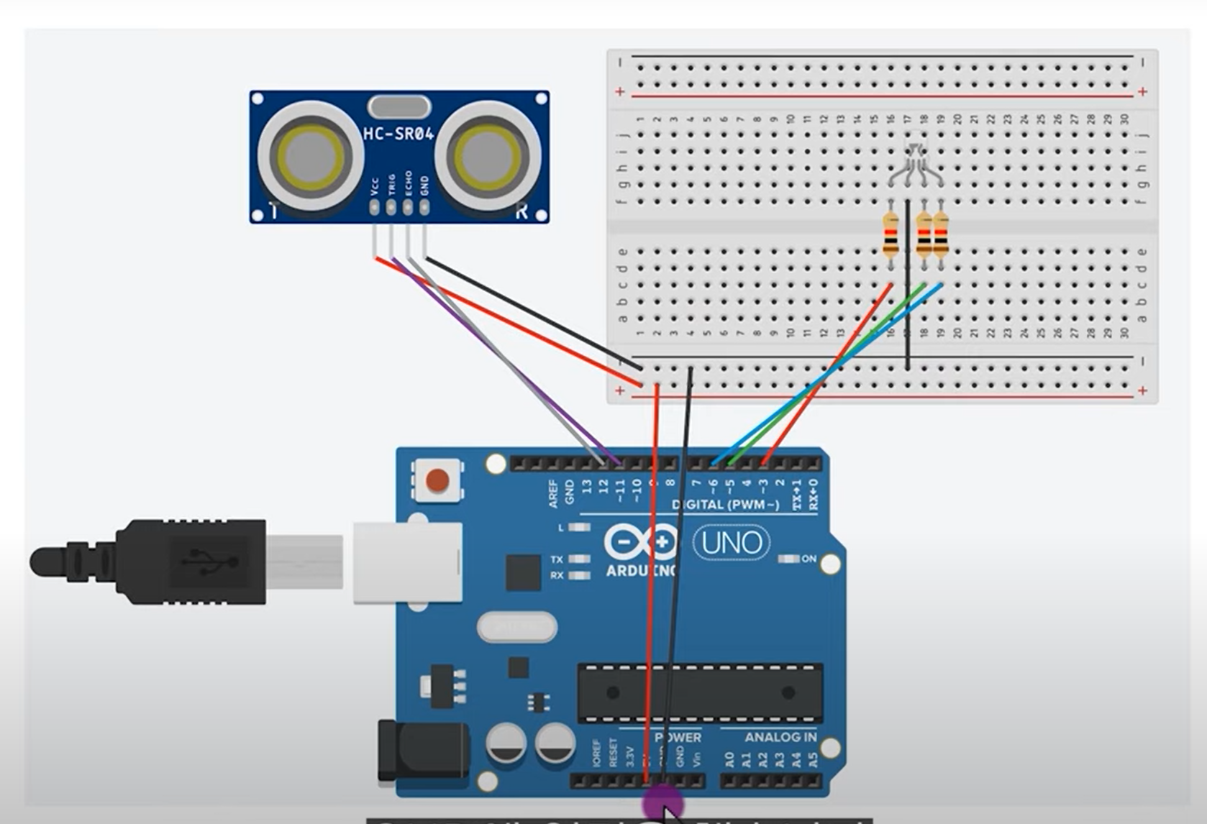
01.2
예제 실행해 보기
실습2 :거리에 따라 LED 밝기조절

Slide 12
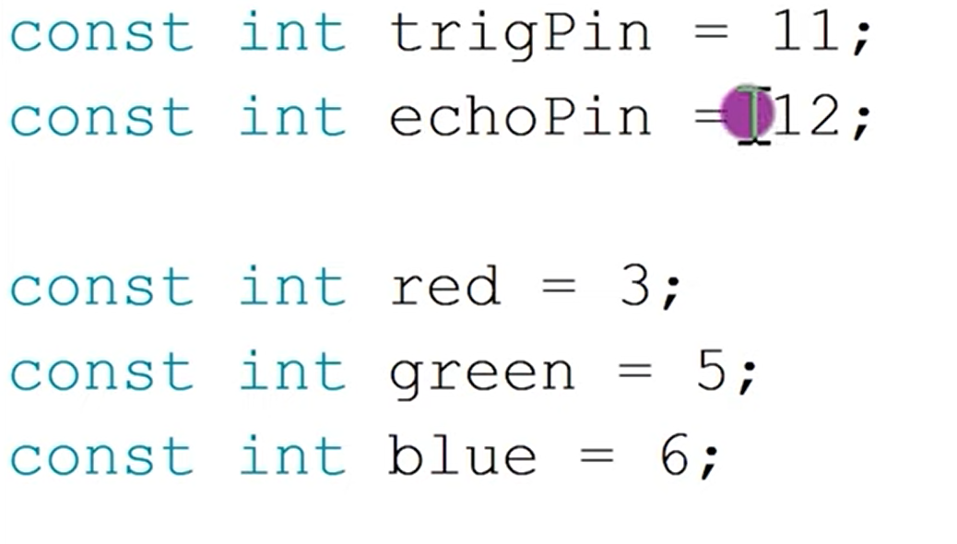
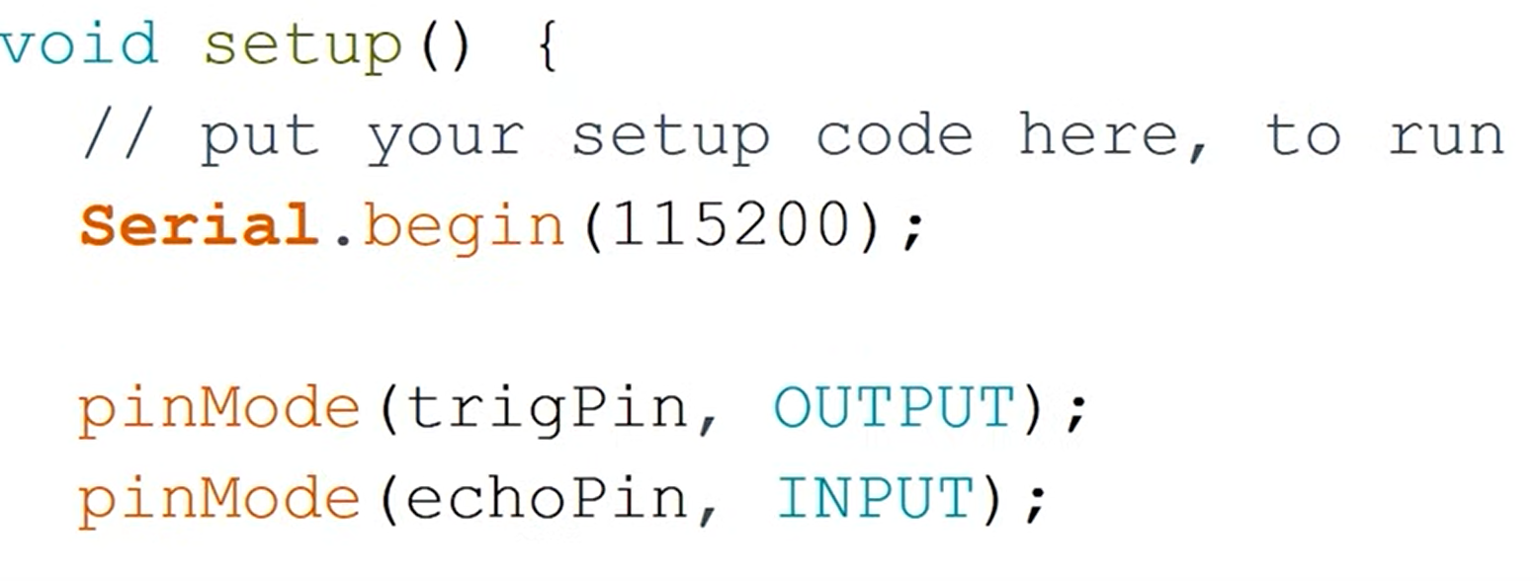
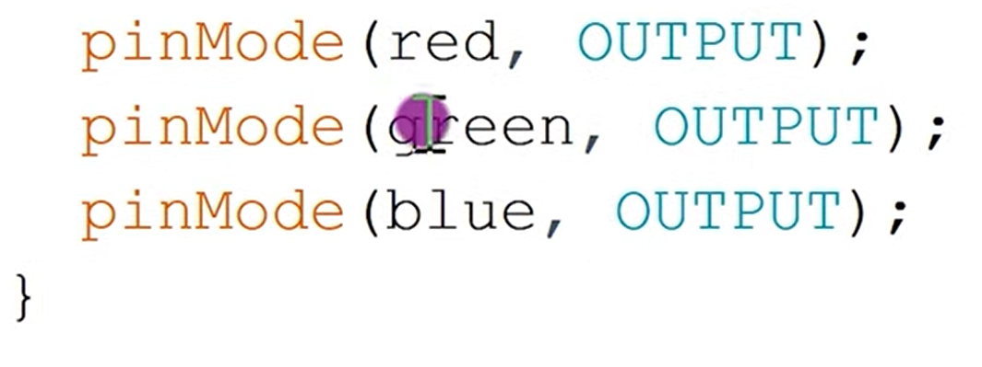
01.2
예제 실행해 보기

Slide 13
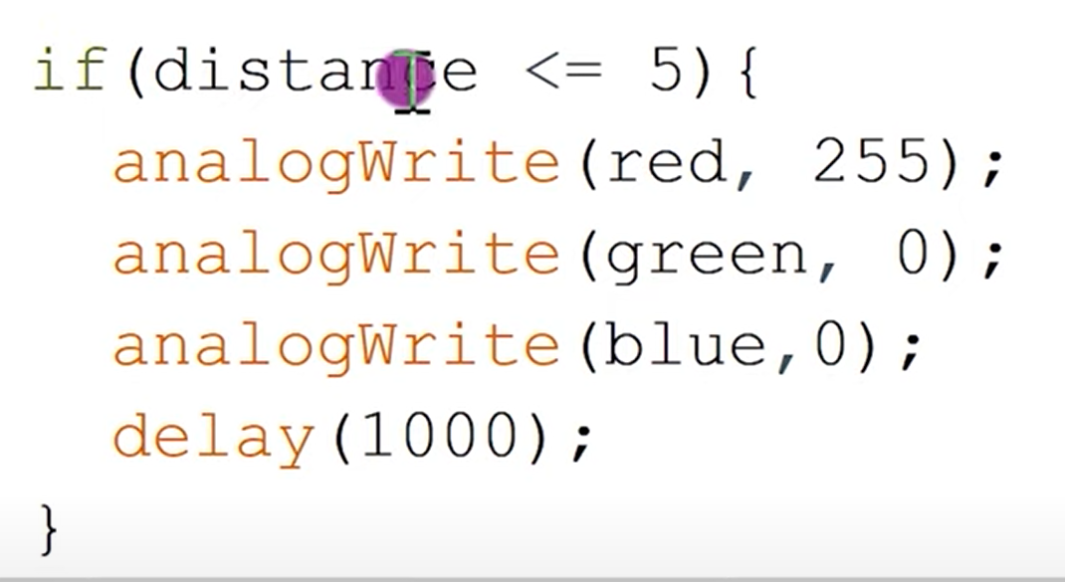
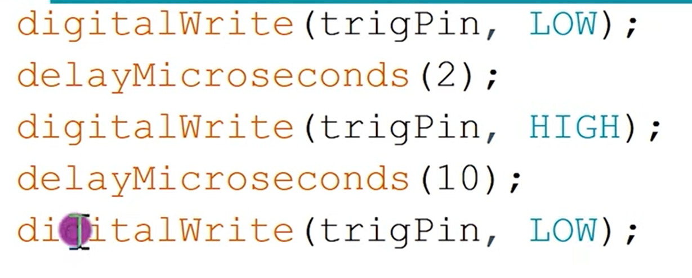
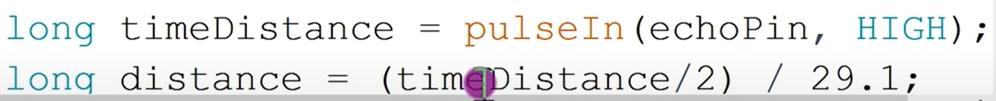
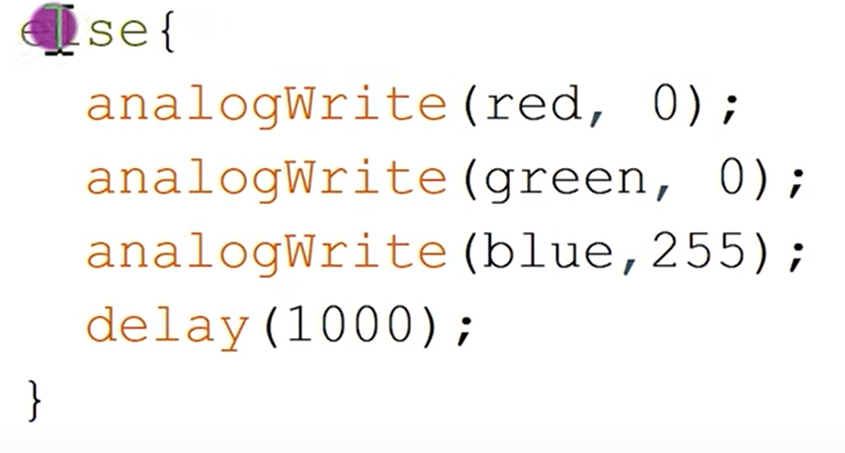
01.2
예제 실행해 보기
loop

